Slide 1
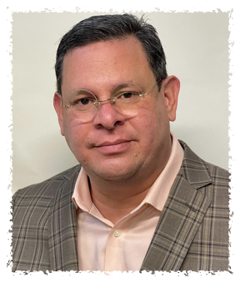
Programa de Servicios Bibliotecarios y de Información
Prof. Héctor M. Reíllo Cotto
Gerente de operaciones
reilloch@de.pr.gov

Slide 3
Notificación de Política Pública
El Departamento de Educación de Puerto Rico no discrimina de ninguna manera por razón de edad, raza, color, sexo, nacimiento, condición de veterano, ideología política o religiosa, origen o condición social, orientación sexual o identidad de género, discapacidad o impedimento físico o mental; ni por ser víctima de violencia doméstica, agresión sexual o acecho.

Slide 4
.
Nota aclaratoria
Para propósitos de carácter legal en relación con la Ley de Derechos Civiles de 1964, el uso de los términos estudiante, maestro, director, facilitador, y cualquier otro que pueda hacer referencia a ambos géneros, incluye tanto al masculino como al femenino.​

Slide 5
Objetivos
1.
Las ORE podrán ver los Estándares del PSBI adoptó.
2.
La divulgación de la carta circular.
3.
Divulgación del Plan de Integración en Word.

Slide 6
Fundamentos del Proyecto de Revisión Curricular de Servicios Académicos

Slide 7
NUEVO CURRÍCULO DEL ÁREA DE
SERVICIOS ACADÉMCOS
PENSAMIENTO CRÍTICO
PERTINENCIA DE PROGRAMAS DE ESTUDIO (Ley 85-2018)
PENSAMIENTO CREATIVO
OBJETIVOS DE DESARROLLO SOSTENIBLE
ACTITUDES PARA EL ÉXITO ACADÉMICO
COMPETENCIAS ESENCIALES
DE FINLANDIA
COMPETENCIAS
DEL SIGLO XXI
EQUIDAD Y RESPETO HACIA
TODOS LOS SERES HUMANOS

Slide 8
Proceso de Revisión Curricular del Programa de Servicios Bibliotecarios y de Información

Slide 9
Enfoques encontrados

Slide 10
Enfoque de la AASL-PSBI
Pensamiento crítico y creativo
Framework (Danielson, 2013)
Aprendizaje basado en competencias
Comprensión por Diseño (UBD, 2005)
Enfoque constructivista (Freire, 1996)
Inteligencias múltiples (Gardner, 1999)

Slide 11
Adopción de los Estándares Nacionales

Slide 12
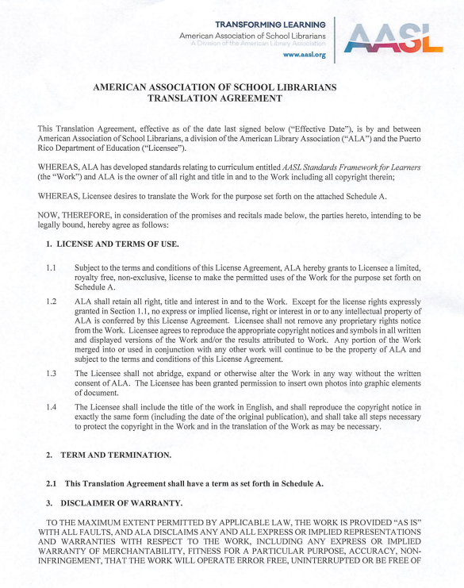
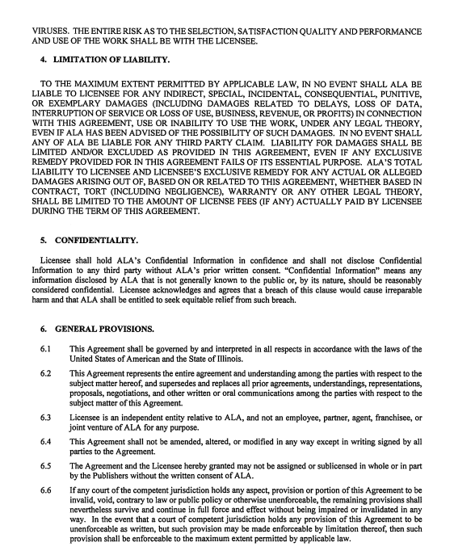
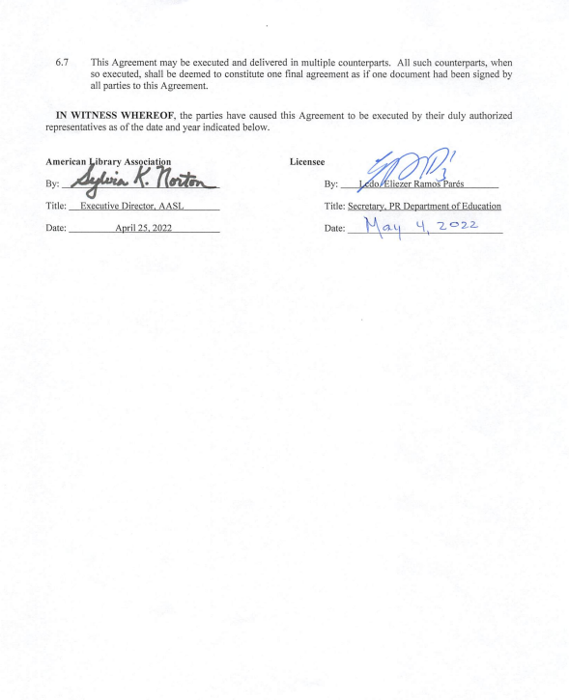
Programa de Servicios Bibliotecarios y de Información &
American Association of School Librarians
El Programa de Servicios Bibliotecarios adopta con un acuerdo firmado por el DEPR y AASL la traducción de los Estándares Nacionales de las Bibliotecas Escolares del Aprendiz de la Asociación Estadounidense de Bibliotecarios Escolares, (AASL por sus siglas en inglés).

Slide 13
Creencias comunes

Slide 14
La biblioteca escolar es una parte única y esencial de una comunidad de aprendizaje.
Los bibliotecarios escolares calificados dirigen bibliotecas escolares eficaces.
Los estudiantes deben estar preparados para la universidad, carrera profesional, (emprenderismo) y la vida.

Slide 15
La lectura es el CENTRO de la competencia personal y académica.
La libertad intelectual es el derecho de todo aprendiz.
Las tecnologías de la información deben estar adecuadamente integradas y disponibles equitativamente.

Slide 16
Los roles del maestro bibliotecario

Slide 17
Líder-El bibliotecario escolar es "un maestro y un alumno que escucha y actúa las buenas ideas de sus pares, los educadores, los alumnos y actúa en consecuencia".
El liderazgo requiere un mayor compromiso profesional y un conocimiento profundo de los retos y oportunidades a las que se enfrenta la profesión.
Asesor educativo-Facilitar a los estudiantes, las familias, al personal docente y administrativo los recursos adecuados para cumplir con las necesidades educativas, curriculares y relacionadas con las Tecnologías de la Información y Comunicación.

Slide 18
Especialista de información-utiliza herramientas tecnológicas para complementar los recursos de la escuela, apoya al maestro de materia en la creación de tareas de aprendizaje, conectar la escuela con la comunidad global de aprendizaje, comunicarse con los estudiantes y los maestros en cualquier momento, y proporcionar un acceso continuo a los servicios de la biblioteca escolar.
Maestro-Capacita a los alumnos para que se conviertan en pensadores críticos, lectores entusiastas, investigadores hábiles y usuarios éticos de la información.

Slide 19
Administrador de programa-garantiza que todos los miembros de la comunidad de aprendizaje tengan acceso a recursos que satisfagan una variedad de necesidades e intereses; y
La implementación de un programa de biblioteca escolar exitoso que requiere el desarrollo colaborativo, vision y misión del programa, el plan estratégico, las políticas, el presupuesto, los espacios físicos y virtuales.

Slide 20
Fundamentos compartidos
Alineamiento
Compromiso clave
Estándares Nacionales AASL-PSBI
Competencias
Dominios

Slide 21
Los dominios en los estándares

Slide 22
Los maestros bibliotecarios calificados han sido educados y certificados para desempeñar ROLES interrelacionados, interdisciplinarios e intersectoriales, como líderes, maestros, asesores educativos, especialistas de información, administradores de programa.

Slide 23
A medida que los bibliotecarios escolares participan en actividades de integración dentro de los dominios, pueden desempeñar múltiples roles de manera personalizada.
Los dominios de los Estándares AASL reflejan dominios de aprendizaje: cognitivo, psicomotor y afectivo (Anderson y Krathwohl 2001; Bloom et al. 1956), además de un dominio de desarrollo.

Slide 24
Estos cuatro dominios de los estándares describen una continuidad en la que los bibliotecarios escolares empoderan a los aprendices para dominar las competencias principales, acceder a recursos y utilizar herramientas para llevar a cabo lo siguiente:

Slide 25
Pensar: investigar, pensar críticamente y adquirir conocimientos. Este es un dominio cognitivo.
Crear: sacar conclusiones, tomar decisiones informadas, aplicar conocimientos a nuevas situaciones y crear nuevos conocimientos. Este es un dominio psicomotor.

Slide 26
Compartir: compartir conocimientos y participar ética y productivamente como miembros de nuestra sociedad democrática. Este es un dominio afectivo.
Crecer: perseguir el crecimiento personal y estético. Este es un dominio de desarrollo.

Slide 27
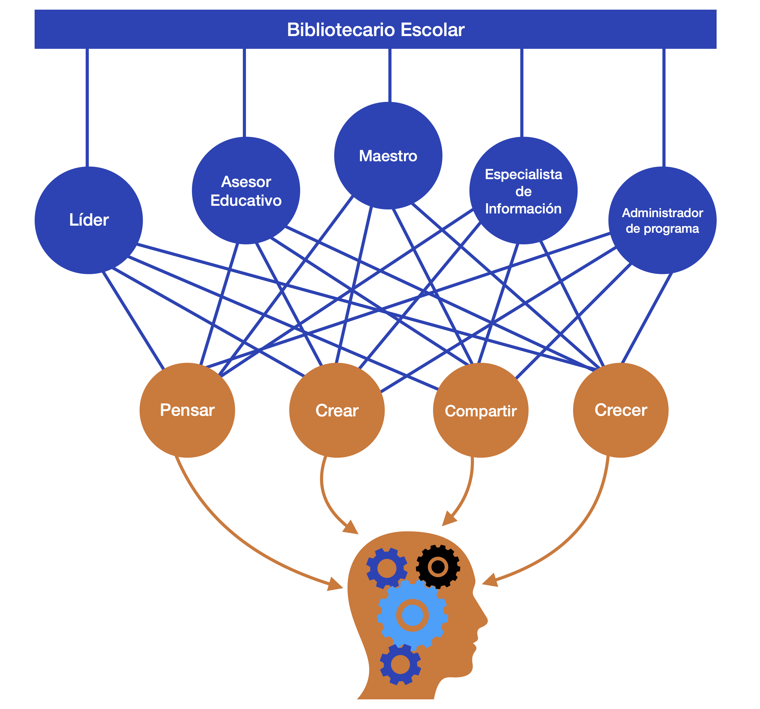
Los aprendices experimentan los roles de los bibliotecarios escolares en todos los dominios.
Aprendiz o estudiante

Slide 28
Estándares Nacionales de la AASL-PSBI

Slide 29
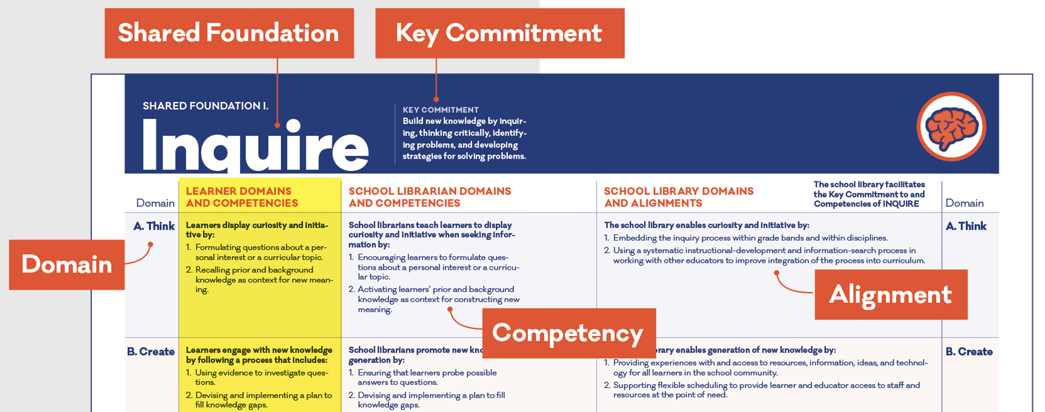
Fundamentos Compartidos
Compromiso clave
Dominios
Alineamiento
Competencias

Slide 30
Indagar-COMPROMISO CLAVE: construir nuevos conocimientos mediante la indagación, el pensamiento crítico, la identificación de problemas y el desarrollo de estrategias para resolverlos.
Incluir-COMPROMISO CLAVE: demostrar comprensión de la inclusión y del respeto por la diversidad en la comunidad de aprendizaje, así como un compromiso con estos.

Slide 31
Colaborar-COMPROMISO CLAVE: trabajar eficazmente con otros para ampliar perspectivas y lograr metas comunes.
Curar-COMPROMISO CLAVE: crear significado para uno mismo y para los demás recopilando, organizando y compartiendo recursos de relevancia personal.

Slide 32
Explorar-COMPROMISO CLAVE: descubrir e innovar con una mentalidad de crecimiento desarrollada por medio de la experiencia y la reflexión.
Involucrar-COMPROMISO CLAVE: demostrar que crea y comparte productos de conocimiento de una forma segura, legal, ética e independiente mientras participa en una comunidad de práctica y en un mundo interconectado.

Slide 33
Marco de estándares de la AASL para aprendices
FUNDAMENTO COMPARTIDO
Indagar
COMPROMISO CLAVE: construir nuevos conocimientos mediante la indagación, el pensamiento crítico, la identificación de problemas y el desarrollo de estrategias para resolverlos.
Dominios | Competencias
A. Pensar | Los aprendices muestran curiosidad e iniciativa al: formular preguntas sobre un interés personal o un tema curricular; recordar conocimientos previos como contexto para nuevos significados.
B. Crear | Los aprendices interactúan con nuevos conocimientos siguiendo un proceso que incluye: utilizar evidencia para investigar preguntas; idear e implementar un plan para cubrir la brecha de conocimiento; generar productos que ilustren el aprendizaje.
C. Compartir | Los aprendices adaptan, comunican e intercambian productos de aprendizaje con otros en un ciclo que incluye: interactuar con contenidos que otros presentan; proporcionar comentarios constructivos; actuar a partir de los comentarios con el fin de mejorar; compartir productos con una audiencia auténtica.
D. Crecer | Los aprendices participan en un proceso continuo basado en la indagación mediante: la búsqueda constante de conocimiento; la participación en una investigación sostenida; la puesta en práctica de nuevos conocimientos por medio de conexiones con el mundo real; y el uso de la reflexión como guía para tomar decisiones fundamentadas.

Slide 34
Nuevos temas transversales

Slide 35
Temas transversales
Equidad y respeto entre todos los seres humanos
Identidad cultural e interculturalidad
Educación para la concienciación ambiental y ecológica
Emprendimiento e innovación
Promoción de la salud
Tecnologías de la Información y la comunicación

Slide 36
Revisar las herramientas

Slide 37
Revisión de la Carta Circular-PSBI
Visión, Misión, Metas y Objetivos
Se revisó la responsabilidad del director escolar y el maestro bibliotecario con respecto a todos los materiales y equipos en general que hay en el Salón Biblioteca.

Slide 38
Revisión de la Carta Circular-PSBI
Se incluyó aspectos importante de la ley de LSTA.
‘‘SEC. 1112. PLANES DE LA AGENCIA EDUCATIVA LOCAL: (B) ayudar a las escuelas a desarrollar programas eficaces de bibliotecas escolares para ofrecer a los estudiantes la oportunidad de desarrollar habilidades de alfabetización digital y mejorar el rendimiento académico.” (PUBLIC LAW 114–95—DEC. 10, 2015-EVERY STUDENT SUCCEEDS ACT)

Slide 39
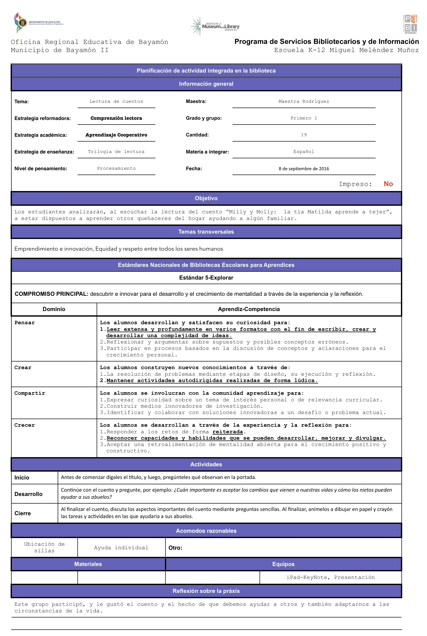
Plan de integración-
Word-Pages, Excel-Numbers

Slide 40
Marco Curricular Servicios Bibliotecarios
Está en revisión y los cambios son mínimos.

Slide 41
Cómo facilita estos cambios
en el proceso de las actividades de integración.

Slide 42
El nuevo currículo oficial del PSBI facilita la planificación de los servicios de información en la biblioteca escolar, para que los aprendices se empoderan para profundizar su propio aprendizaje:
adquirirán nuevo conocimiento pensando de forma crítica y resolviendo problemas;
operarán en una sociedad global interactuando con las perspectivas de otros y reconociéndolas;

Slide 43
trabajarán con otros para alcanzar metas comunes;
recopilarán, organizarán y compartirán información;
aprovecharán su curiosidad y tendrán una mentalidad de crecimiento para explorar y descubrir; y
seguirán pautas éticas y legales mientras interactúan con la información.

Slide 44
Déje su opinión sobre la revisión curricular del programa escaneado el código QR.

Slide 45
Gracias por su atención.

